Slide 1
Årsrapport for Gjerstad og Søndeled skogeierlag 2021 samt informasjon for 2022

Slide 2
Avvirkning Gjerstad skogeierlag
I Gjerstad ble det avvirket 9 121 m3 i 2021, med en bruttoverdi på 4 299 961 kr.
Avvirkninga var 36 274m3 i 2020, med en bruttoverdi på 12 812 044 kr.

Slide 3
Avvirkning Søndeled skogeierlag
I 2021 ble det avvirka 10 607 m3 med en bruttoverdi på 3 156 602 kr.
Avvirkninga var 10 713 m3 i 2020, med en bruttoverdi på 3 630 001 kr.

Slide 4
Avvirkning over tid

Slide 5
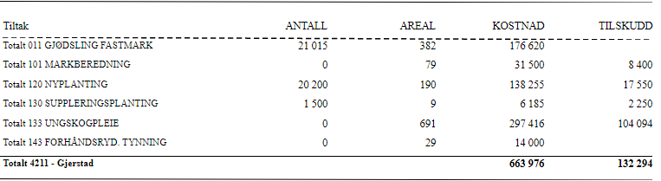
Skogkultur Gjerstad - 2021

Slide 6
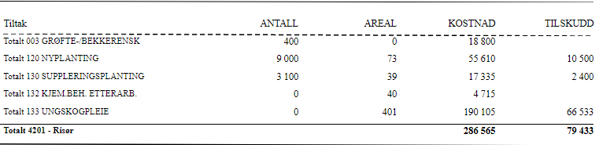
Skogkultur Risør - 2021

Slide 7
Ungskogpleie over tid

Slide 8
Planting over tid
Gjerstad

Slide 9
Skogfondsregnskap 2021

Slide 10
Balanseregnskap skogfond

Slide 11
Rentemiddelregnskap
Inngående saldo 1.1.2021: 238.053 kr
Utbetalinger: 26.534 kr
Overført fylke, Ldir, andelslag: 67.084 kr
Innvunne renter: 70.475 kr
Beholdning 31.12.2021: 214.911 kr
Risør og Gjerstad har felles rentemiddelkonto

Slide 12
Veiprosjekter med tilskudd i 2021
Gjerstad: Totalt 1 stk veianlegg pågående (skogsbilvei kl. 3), ikke ferdigstilt. I tillegg er det omsøkt 1 stk skogsbilvei klasse 3 og 1 stk traktorvei klasse 7. Ingen av de omsøkte er påbegynt.
Risør: 1 stk skogsbilvei ferdigstilt i 2021. Det pågår 1 stk prosjekt på traktorvei klasse 7 og 1 stk skogsbilveiprosjekt klasse 3.

Slide 13
Veiprosjekter uten tilskudd i 2021
2 traktorveier bygd i Risør: 700 meter. Kostnad: 16.000 kr
4 traktorveier i Gjerstad: 3000 meter. Kostnad: 255.000 kr

Slide 14
Tilskudd til vei
Fra 01.01.2020 ble vedtaksmyndigheten for tilskudd til bygging av skogsveier og tilskudd til drift med taubane, hest o.a. flyttet fra Fylkesmannen til kommunen
Ta kontakt med kommunen for ytterligere informasjon om retningslinjer for tilskudd, søknadsprosess m.m.

Slide 15
Tilskudd skogkultur 2021 og 2022
35 % for ungskogpleie
30 % for markberedning
30 % for stammekvisting

Slide 16
Tilskudd 2022 – tettere planting
Det gis 60 % tilskudd til skogeier for inntil 50 planter/daa som plantes utover et fastsatt, bonitetsavhengig minimumsantall.
I tillegg gis 30 prosent tilskudd til suppleringsplanting med et krav om at plantetetthet etter supplering tilfredsstiller det fastsatte minimumsantall pr daa ved tettere nyplanting, jf retningslinjene.
Frist: 1. august for vårplanting og 7. november for høstplanting
Viser til Landbruksdirektoratets nettsider for mer informasjon: Tilskudd til tettere skogplanting som klimatiltak - Landbruksdirektoratet

Slide 17
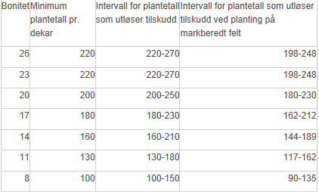
Tettere planting – plantetall

Slide 18
Skogkultur – søknad
Kan registreres digitalt via ‘Skogfond på nett’, som alle skogeiere har tilgang til via Landbrusdirektoratets hjemmeside.
Eller skjema: LDIR-909 Utbetaling fra skogfond og søknad om tilskudd til skogkultur
Husk kopi av faktura og kart som viser hvor tiltaket er gjennomført
For planting må bilag for plantekjøp og utplanting leveres samlet

Slide 19
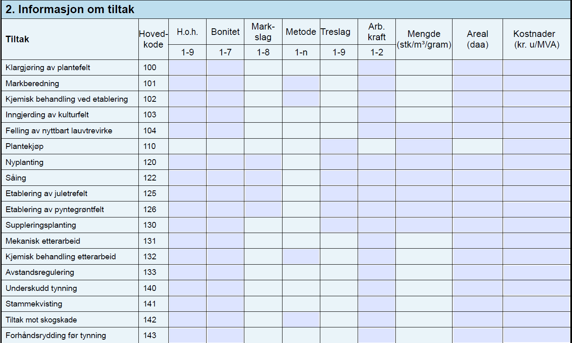
Skjema LDIR-909

Slide 20
Tilskudd til gjødsling
Frist for skogeier til å levere refusjonskrav og tilskuddssøknad til kommunen er 15.09.2021.
Oppdrag bestilles gjennom AT-Skog
40% tilskudd
Skjema: LDIR-910 Grøfting og gjødsling
Husk kart, areal, bonitet, gjødselmengde og vegetasjonstype pr felt

Slide 21
Gjødsling forts.
Gjødsling utføres i produksjonsskog med mindre enn 20 % lauv på furudominerte arealer med bonitet F8 til F17 og grandominerte arealer på bonitet G8 til G20.
Bestandet bør ha optimal tetthet og ikke være flersjiktet. Lavarter bør utgjøre < 50 % av marksjiktet. Hogstklasse fire prioriteres. Veksterlige bestand av furu i tidlig hogstklasse fem kan gjødsles dersom de ikke planlegges hogd før om lag 10 år. Sein hogstklasse tre kan gjødsles noen år etter at eventuelle tynninger er avsluttet.

